Slide 1
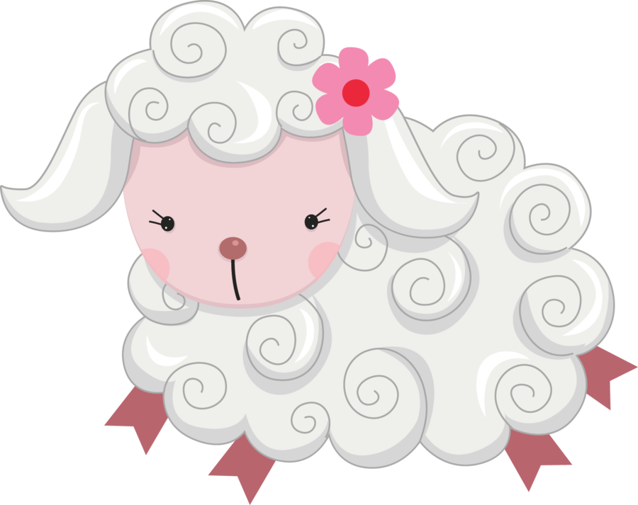
Cách viết tên người,
tên địa lí
nước ngoài
Luyện từ và câu

Slide 2
Yêu cầu cần đạt
1. Kiến thức
- Nắm được qui tắc viết tên người, tên địa lí nước ngoài (ND Ghi nhớ).
- Có hiểu biết sơ giản về những danh nhân nước ngoài, địa danh nước ngoài nổi tiếng
2. Kĩ năng
- Biết vận dụng qui tắc đã học để viết đúng tên người, tên địa lí nước ngoài phổ biến, quen thuộc trong các BT 1, 2 (mục III).
*HS năng khiếu: ghép đúng tên nước với tên thủ đô của nước ấy trong một số trường hợp quen thuộc (BT3).
3. Phẩm chất
- HS có ý thức viết hoa đúng cách, đúng quy tắc.
4. Góp phần phát triển các năng lực
- NL tự học, NL giao tiếp và hợp tác, NL giải quyết vấn đề và sáng tạo, NL ngôn ngữ, NL thẩm mĩ.

Slide 3
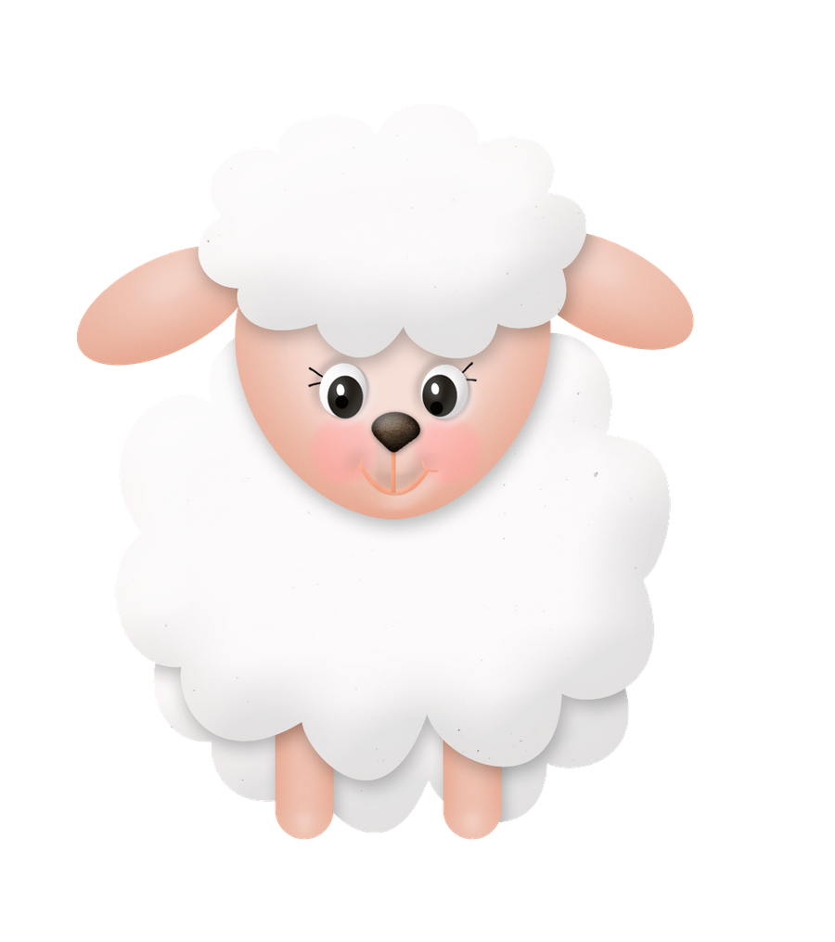
KHỞI
ĐỘNG

Slide 4

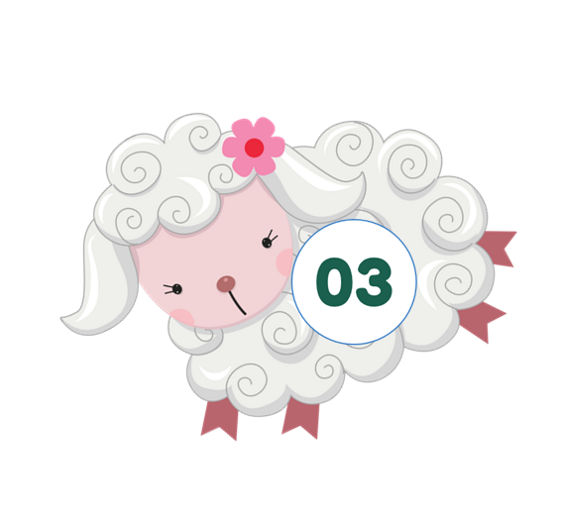
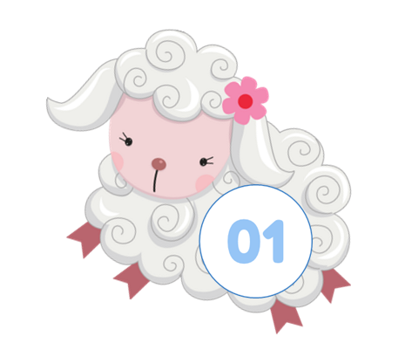
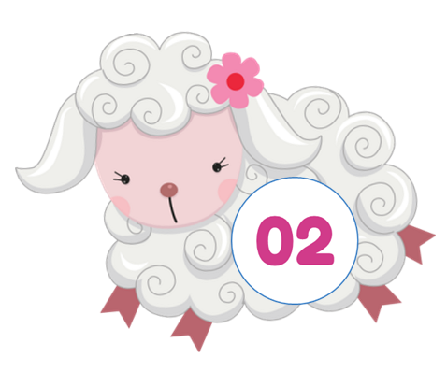
Notes:
Kích vào chú cừu đi đến câu hỏi, kích vào chữ cừu con chăm học đến bài mới.

Slide 5
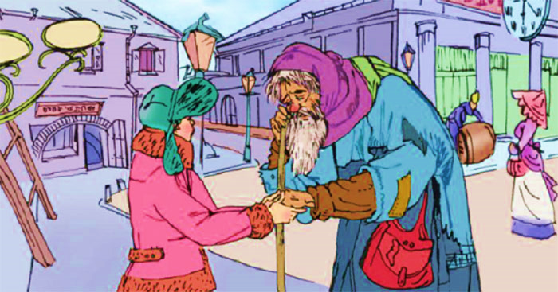
Tác phẩm này của tác giả nào?
Tuốc - ghê - nhép
Người ăn xin
Notes:
Kích vào cừu con quay lại câu hỏi

Slide 6
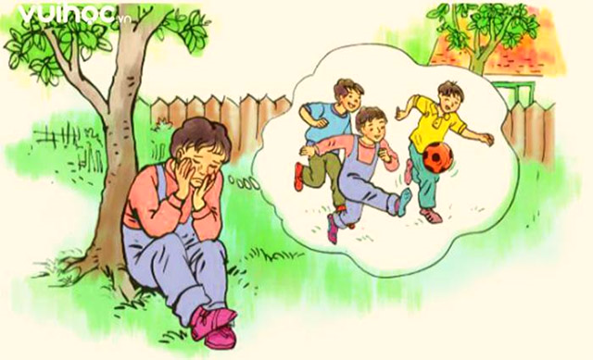
Tác phẩm này của tác giả nào?
Nỗi dằn vặt của An – đrây - ca
Xu - khôm - lin - xki
Notes:
Kích vào cừu con quay lại câu hỏi

Slide 7
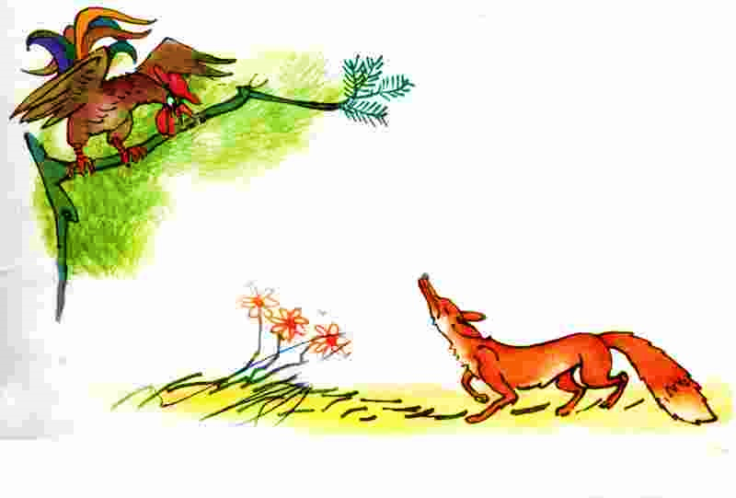
Tác phẩm này của tác giả nào?
Gà trống và cáo
La - phông - ten
Notes:
Kích vào cừu con quay lại câu hỏi

Slide 8
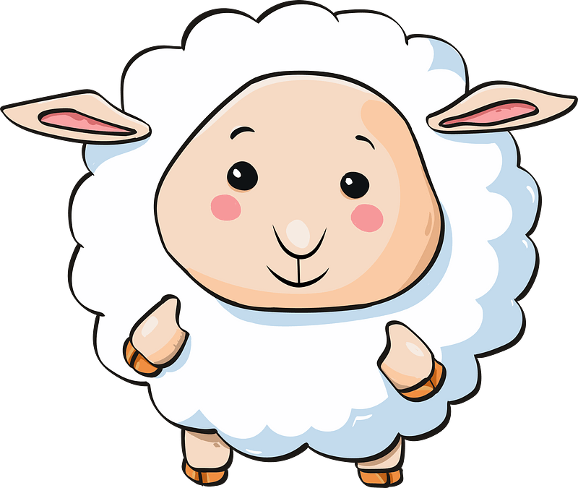
Nhận xét

Slide 9
1. Đọc các tên người, tên địa lí sau đây:
Tên người:
Tên địa lí:
Hi-ma-lay-a
Lép Tôn-xtôi
Đa-nuýp
Mô-rít-xơ Mát-téc-lích
Lốt Ăng-giơ-lét
Niu Di-lân
Tô-mát Ê-đi-xơn
Công-gô

Slide 10
Tên người:
Lép Tôn-xtôi
Bộ phận 1 gồm
1 tiếng: Lép
Bộ phận 2 gồm
2 tiếng: Tôn/xtôi
Viết hoa chữ cái đầu
của mỗi bộ phận

Slide 11
Tên người:
Mô-rít-xơ Mát-téc-lích
Bộ phận 1 gồm
3 tiếng: Mô/rít/xơ
Bộ phận 2 gồm
3 tiếng: Mát/téc/lích
Viết hoa chữ cái đầu
của mỗi bộ phận

Slide 12
Tên người:
Tô-mát Ê-đi-xơn
Bộ phận 1 gồm
2 tiếng: Tô/mát
Bộ phận 2 gồm
3 tiếng: Ê/đi/xơn
Viết hoa chữ cái đầu
của mỗi bộ phận

Slide 13
Tên địa lí:
Hi-ma-lay-a
Chỉ có 1 bộ phận gồm
4 tiếng: Hi/ma/lay/a
Viết hoa chữ cái đầu
của bộ phận

Slide 14
Tên địa lí
Đa-nuýp
Bộ phận 1 gồm
2 tiếng: Đa/nuýp
Viết hoa chữ cái đầu
của bộ phận

Slide 15
Tên địa lí:
Lốt Ăng-giơ-lét
Bộ phận 1 gồm
1 tiếng: Lốt
Bộ phận 2 gồm
3 tiếng: Ăng/giơ/lét
Viết hoa chữ cái đầu
của bộ phận

Slide 16
Tên người:
Niu Di-lân
Bộ phận 1 gồm
1 tiếng: Niu
Bộ phận 2 gồm
2 tiếng: Di/lân
Viết hoa chữ cái đầu
của mỗi bộ phận

Slide 17
Tên địa lí:
Công-gô
Chỉ có 1 bộ phận gồm
2 tiếng: Công/gô
Viết hoa chữ cái đầu
của bộ phận

Slide 18
Cách viết các tiếng trong cùng
một bộ phận như thế nào?
Giữa các tiếng trong cùng
một bộ phận có dấu gạch nối

Slide 19
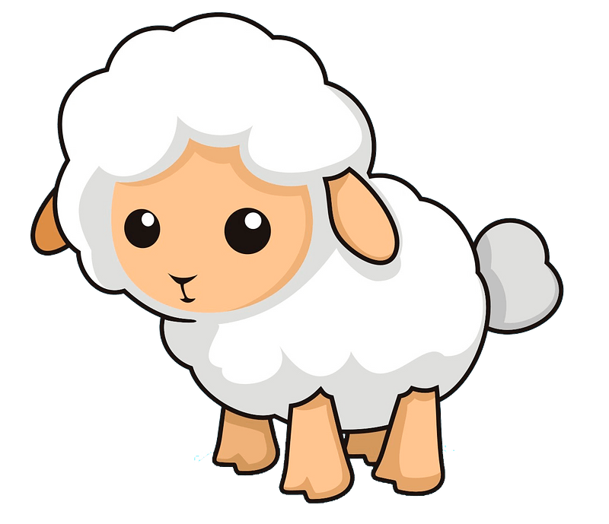
Viết giống như tên riêng tiếng Việt Nam, tất cả chữ cái đầu đều viết hoa.
Cách viết tên người nước ngoài sau đây có gì đặc biệt?
Thích Ca Mâu Ni
Bạch Cư Dị
Khổng Tử

Slide 20
Hi Mã Lạp Sơn
Viết giống như tên riêng tiếng Việt Nam, tất cả chữ cái đầu đều viết hoa.
Cách viết tên địa lí nước ngoài sau đây có gì đặc biệt?
Bắc Kinh
Luân Đôn
Thụy Điển

Slide 21
Ghi nhớ
1. Khi viết tên người, tên địa lí nước ngoài, ta viết hoa chữ cái đầu của mỗi bộ phận tạo thành tên đó. Nếu bộ phận tạo thành tên gồm nhiều tiếng thì giữa các tiếng cần có gạch nối.
2. Có một số tên người, tên địa lí nước ngoài viết giống như cách viết tên riêng Việt Nam. Đó là những tên riêng được phiên âm theo âm Hán Việt.

Slide 22

Luyện tập

Slide 23
Bài 1: Đọc đoạn văn sau rồi viết lại cho đúng những tên riêng trong đoạn văn:
Gia đình ông Giô-dép lại chuyển về ác-boa để lu-i paxtơ có thể tiếp tục đi học. ác boa là một thị trấn nhỏ không có lâu đài đồ sộ, nguy nga, chỉ thấy những ngôi nhà cổ kính và những vườn nho con con. Dòng sông quy-dăng-xơ hiền hòa lượn quanh thành phố với những chiếc cầu trắng phau.
Theo ĐỨC HOÀI
Tìm tên riêng trong bài và viết lại cho đúng

Slide 24
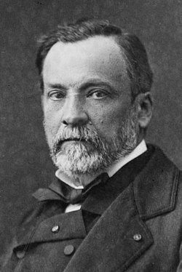
Gia đình ông Giô-dép lại chuyển về Ác-boa để Lu-i Paxtơ có thể tiếp tục đi học. Ác-boa là một thị trấn nhỏ không có lâu đài đồ sộ, nguy nga, chỉ thấy những ngôi nhà cổ kính và những vườn nho con con. Dòng sông Quy-dăng-xơ hiền hòa lượn quanh thành phố với những chiếc cầu trắng phau.
Theo ĐỨC HOÀI
Louis Pasteur (1822 -1895) là một nhà sinh học, nhà vi sinh vật học, nhà hoá học. Ông thường được biết đến qua những nghiên cứu quan trọng về các nguyên nhân và biện pháp chữa bệnh, và những khám phá đó của ông đã cứu sống vô số người kể từ đó. Ông đã đề ra các biện pháp thanh trùng để làm giảm tỷ lệ tử vong sau khi sinh đẻ ở các sản phụ, tạo ra loại vắc-xin đầu tiên cho bệnh dại và bệnh than.

Slide 25
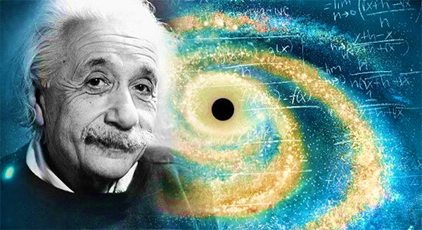
Bài 2. Viết lại những tên riêng sau
cho đúng quy tắc:
anbe anhxtanh
An-be Anh-xtanh
Nhà vật lý học nổi tiếng thế giới, người Anh (1879-1955)

Slide 26
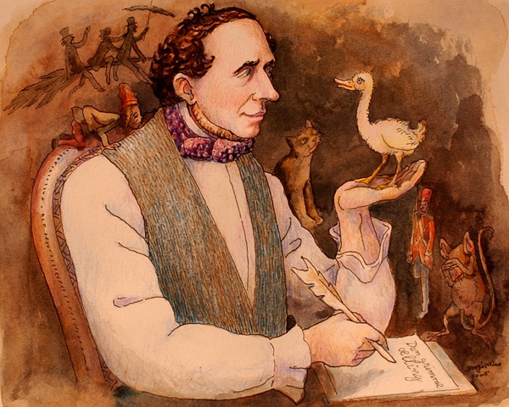
Nhà văn nổi tiếng thế giới, chuyên viết truyện cổ tích, người Đan Mạch
(1805 - 1875)
crítxtian anđécxen
Crít-xti-an An-đéc-xen

Slide 27
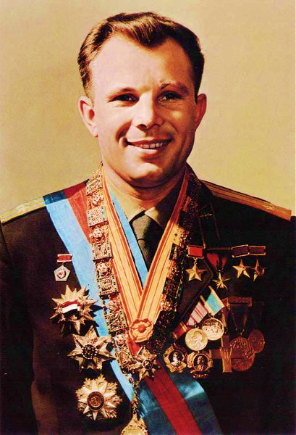
Nhà du hành vũ trụ người Nga, người đầu tiên bay vào vũ trụ (1934-1968)
iuri gagarin
I-u-ri Ga-ga-rin

Slide 28
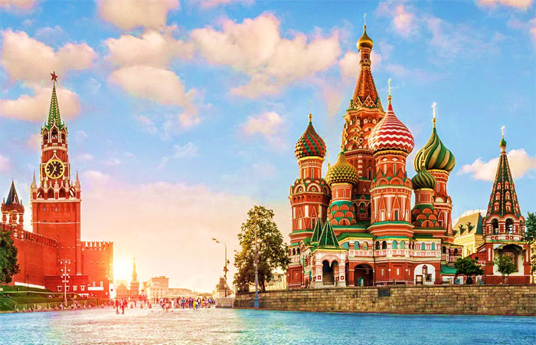
Kinh đô cũ của Nga
xanh pêtécbua
Xanh Pê-téc-bua
Tên địa lí

Slide 29

Thủ đô của Nhật Bản
tôkiô
Tô-ki-ô

Slide 30
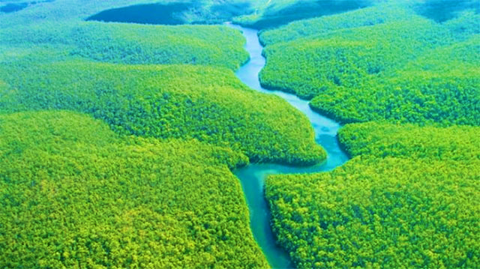
Tên một dòng sông lớn chảy qua đất nước Bra-xin
amadôn
A-ma-dôn

Slide 31
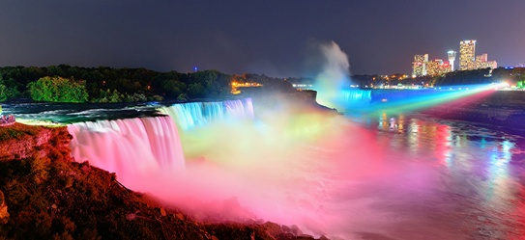
Tên một thác nước lớn ở giữa Ca-na-đa và Mĩ
niagara
Ni-a-ga-ra

Slide 32
Bài 3. Ghép tên nước với thủ đô
Anh
Mát-xcơ-va
Nga
Băng Cốc
Lào
Oa-sinh-tơn
Mỹ
Luân Đôn
Đức
Viêng Chăn
Thái Lan
Béc-lin

Slide 33
Dặn dò

Slide 34
Chúc các em học tốt!

